Slide 1
Jézus élete
Az Apostoli Hitvallás alapján

Slide 2
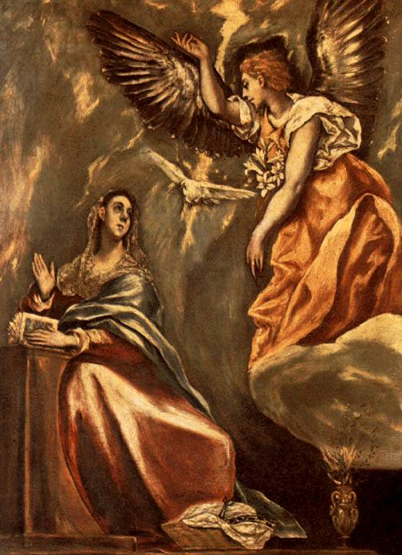
„Fogantatott Szentlélektől”

Slide 3
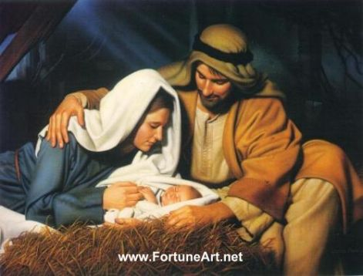
„Született Szűz Máriától”

Slide 4
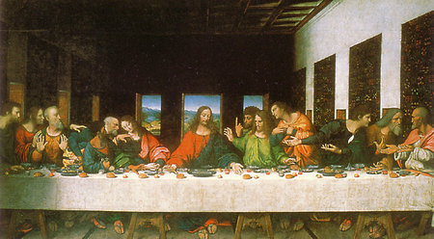
„Szenvedett Poncius Pilátus alatt”
Az utolsó vacsora

Slide 5
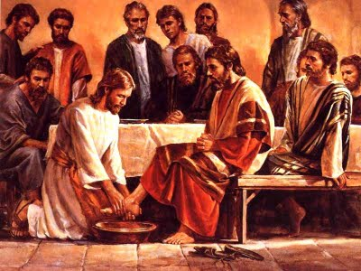
Jézus megmossa a tanítványok lábait

Slide 6
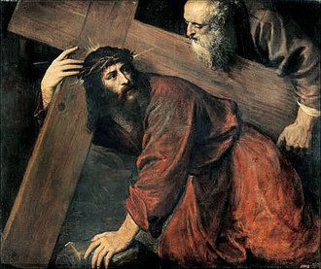
Útban a Golgota felé

Slide 7
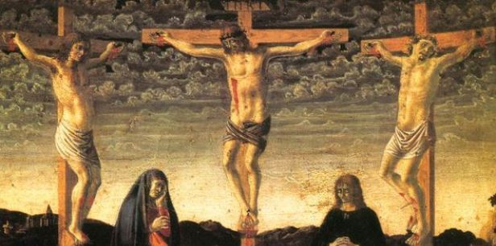
„Megfeszítették”
Jézus a kereszten

Slide 8
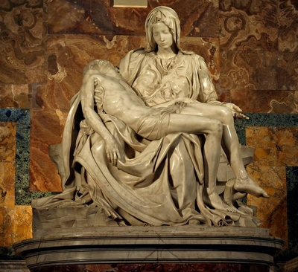
„Meghalt”

Slide 9
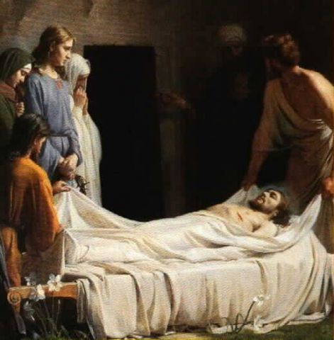
„Eltemették”

Slide 10
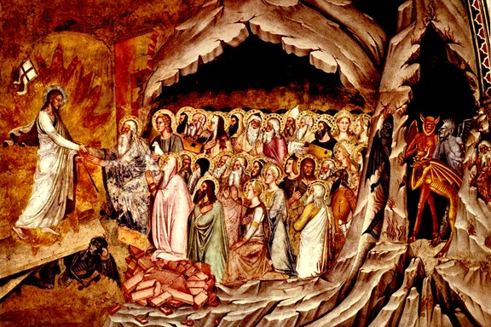
„Alá szállt a poklokra”

Slide 11
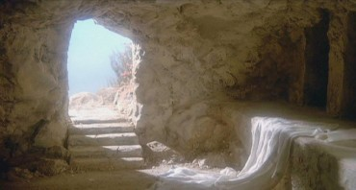
„Harmadnapon feltámadt”

Slide 12
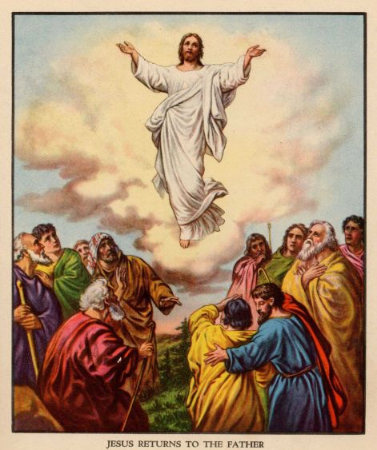
„Fölment a mennybe”

Slide 13
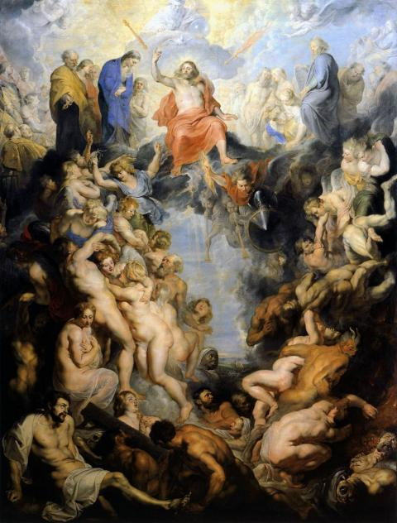
Utolsó ítélet:
„Onnan jön elítélni élőket és holtakat”

Slide 14
„Mert úgy szerette Isten a világot, hogy az Ő egyszülött fiát adta, hogy aki hisz őbenne el ne vesszen, hanem örök élete legyen.”
(Jn 3:16 )

